Slide 1
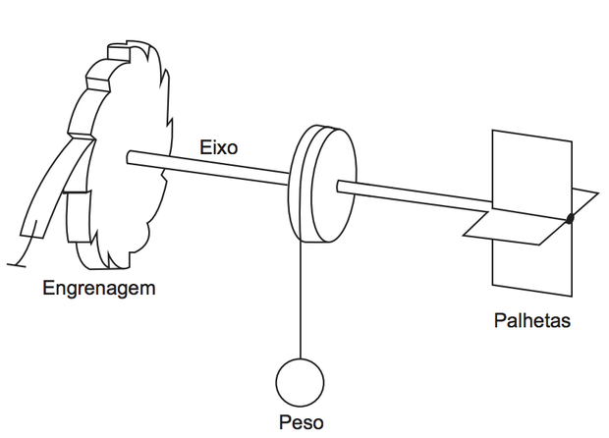
um pequeno peso para cima. O esquema, que já foi testado, é mostrado a seguir.
E.E.E.F.M Prof° Filomena Quitiba
Piúma-ES, 2° trimestre de 2019
Diagrama vê: estudando para o Enem de forma invertida
Aluna: Ana Lucia Ancini Paulo
Série: 2° ano/ Turma: M04/ Turno: Matutino
Professor: Lucas Antonio Xavier
EEEFM Profª Filomena Quitiba - lucas.perobas@gmail.com
Domínio
QUESTÃO BASICA: Partículas suspensas em um fluido apresentam contínua movimentação aleatória, chamado movimento browniano, causado pelos choques das partículas que compõem o fluido. A idéia de um inventor era construir uma série de palhetas, montadas sobre um eixo, que seriam postas em movimento pela agitação das partículas ao seu redor. Como o movimento ocorreria igualmente em ambos os sentidos de rotação, o cientista concebeu um segundo elemento, um dente de engrenagem assimétrico. Assim, em escala muito pequena, este tipo de motor poderia executar trabalho, por exemplo, puxando um pequeno peso para cima
Domínio
Filosofia:
Estudando para o ENEM de forma Invertida
Alternativas
A)O travamento do motor, para que ele não se solte aleatoriamente.
B)A seleção da velocidade, controlada pela pressão nos dentes da engrenagem.
C)O controle do sentido da velocidade tangencial, permitindo, inclusive, uma fácil leitura do seu valor.
D)A determinação do movimento, devido ao caráter aleatório, cuja tendência é o equilíbrio.
E) A escolha do ângulo a ser girado, sendo possível, inclusive, medi-lo pelo número de dentes da engrenagem.
Teoria: Mecânica
Princípios:
Aplicar conhecimentos em mecânica (força, pressão, etc.) para resolver problemas do cotidiano.
RESULUÇÃO:
ERRADA
O travamento do motor é informação que destorce a função do dente de engrenagem, pois, uma vez travado, o motor o trabalho não será mais realizado.
B) ERRADA
A velocidade depende do fluxo das partículas. O dente da engrenagem apenas impedira que o eixo girasse em sentido contrario a realização do trabalho descrito.
C) ERRADA
A velocidade depende do fluxo das partículas. O dente da engrenagem apenas impedira que o eixo girasse em sentido contrario á realização do trabalho descrito. Este distrator é forte, pois o controle do sentido pode ser confundido com determinação do movimento.
D) CERTA
E) ERRADA
Este distrator é forte, pois o ângulo de giro pode ser confundido com determinação do movimento, ainda mais em razão do formato redondo da engrenagem.
Necessidades didáticas:
Relacionar mecânica com situações com as quais o candidato esteja familiarizado. / incentivar questionamentos e participações intelectual do candidato.
Materiais de apoio: disponível em> http://revistaescola.abril.com.br/ensino-medio/indice-ensino-medio.shtml?ensino-medio.ciencias-da-natureza-e-metematica.física.movimento--forca-e-energia.
Serie usual: 1° ano do Ensino Medio / 3° ano do Ensino Medio
.
Questão: 51- 2011
ALTERNATIVA CORRETA: D
A determinação do movimento, devido ao caráter aleatório, cuja tendência é o equilíbrio.
Partículas suspensas em um fluido apresentam contínua movimentação aleatória, chamado movimento browniano, causado pelos choques das partículas que compõem o fluido. A idéia de um inventor era construir uma série de palhetas, montadas sobre um eixo, que seriam postas em movimento pela agitação das partículas ao seu redor. Como o movimento ocorreria igualmente em ambos os sentidos de rotação, o cientista concebeu um segundo elemento, um dente de engrenagem assimétrico. Assim, em escala muito pequena, este tipo de motor poderia executar trabalho, por exemplo, puxando um pequeno peso para cima. O esquema, que já foi testado, é mostrado a seguir.

